Slide 1


KubeKey 세미나
2023.07.17

Slide 2

KubeKey란?
VM 환경구성
Create Multi-node Cluster
Add Node
Delete Node
Upgrade Cluster

Slide 3
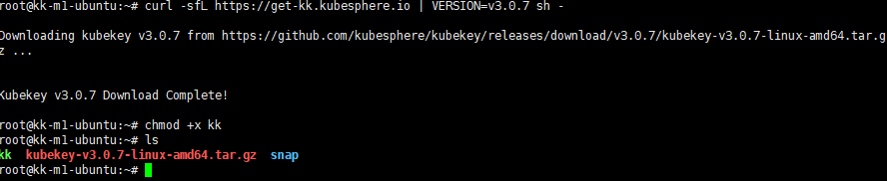
KubeKey란?
3
KubeKey는
Go 언어로 개발된 KubeKey는 Kubernetes만 설치하거나 Kubernetes와 KubeSphere를 모두 설치 가능
KubeKey는 올인원 설치 , 다중 노드 설치 및 Air-Gapped 설치 와 같은 여러 설치 옵션을 지원
그외에
노드 추가/삭제
클러스터 확장
클러스터 업그레이드를 지원
KubeKey 다운로드
curl -sfL https://get-kk.kubesphere.io | VERSION=v3.0.7 sh –
chmod +x kk
./kk version --show-supported-k8s 로 kubernetes지원가능한 버전 확인

Slide 4
환경구성
4
Virtual BOX VM 구성
네트워크 구성
각 VM은 네트워크 연결되어 상호간에 접근 가능
SSH key 로그인
모든 VM에 ssh-keygen으로 id/pw없이 접근 가능하게 처리
종속성 프로그램 설치
각 노드마다
apt-get update
apt-get install -y socat conntrack ebtables ipset
Host IP | Host Name | Role
10.100.0.107 | kk-m1-ubuntu | control plane, etcd
10.100.0.109 | kk-w1-ubuntu | worker
10.100.0.110 | kk-w2-ubuntu | worker
10.100.0.108 | kk-m2-ubuntu | worker

Slide 5
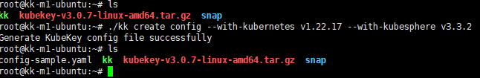
Create Multi-node Cluster
5
버전 확인
큐브스피어 버전 v3.3.2
쿠버네티스 버전 v1.22.17 로
Master 1대(kk-m1-ubuntu) , 워크노드 2대(kk-w1-ubuntu, kk-w2-ubuntu)로 구성해본다.
KubeKey 설치 (kk-m1-ubuntu)
curl -sfL https://get-kk.kubesphere.io | VERSION=v3.0.7 sh -
chmod +x kk
Config file 생성 (kk-m1-ubuntu)
./kk create config --with-kubernetes v1.22.17 --with-kubesphere v3.3.2
vi config-sample.yaml
큐브스피어 버전 | 지원되는 Kubernetes 버전
v3.3.2 | v1.20.x, v1.21.x, * v1.22.x, * v1.23.x 및 * v1.24.x

Slide 6
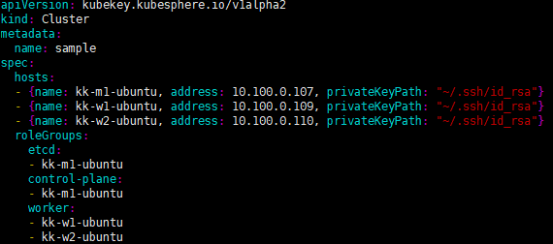
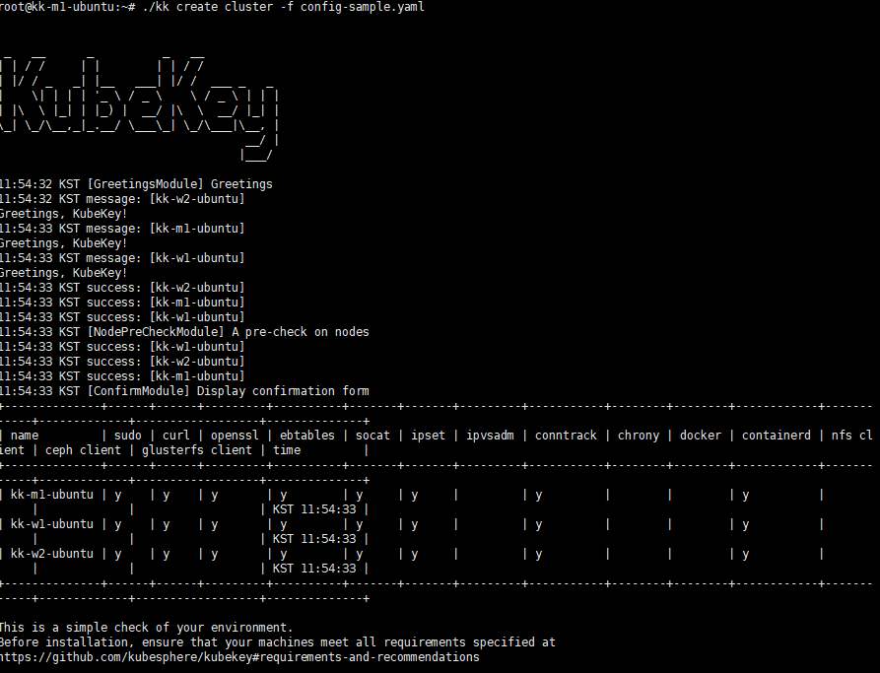
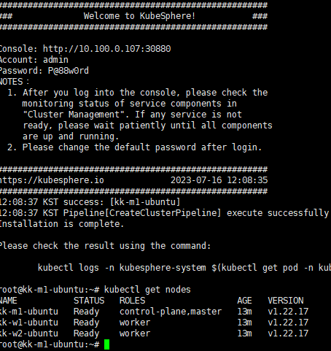
Create Multi-node Cluster
6
config-sample.yaml 수정
클러스터 생성
./kk create cluster -f config-first.yaml
15분 정도 걸린듯
hosts:
- {name: kk-m1-ubuntu, address: 10.100.0.107, privateKeyPath: "~/.ssh/id_rsa"}
- {name: kk-w1-ubuntu, address: 10.100.0.109, privateKeyPath: "~/.ssh/id_rsa"}
- {name: kk-w2-ubuntu, address: 10.100.0.110, privateKeyPath: "~/.ssh/id_rsa"}
roleGroups:
etcd:
- kk-m1-ubuntu
control-plane:
- kk-m1-ubuntu
worker:
- kk-w1-ubuntu
- kk-w2-ubuntu

Slide 7
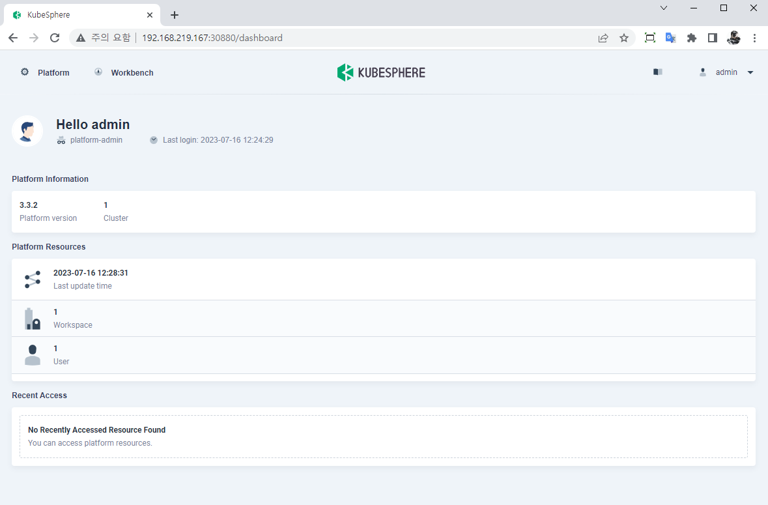
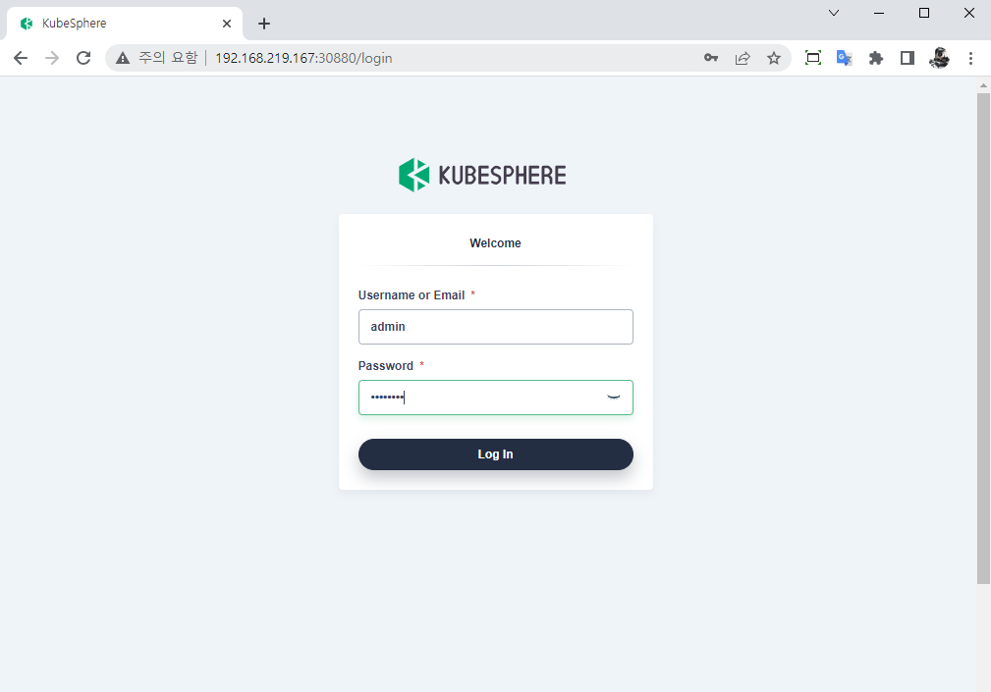
Create Multi-node Cluster
7
Kubesphere 접속

Slide 8
ADD NODE
8
노드 추가
Work node로 kk-m2-ubuntu를 추가
./kk create config --from-cluster 로 클러스터 구성파일 생성
실행
./kk add nodes -f add-node.yaml
Host IP | Host Name | Role
10.100.0.107 | kk-m1-ubuntu | control plane, etcd
10.100.0.109 | kk-w1-ubuntu | worker
10.100.0.110 | kk-w2-ubuntu | worker
10.100.0.108 | kk-m2-ubuntu | worker
hosts:
- {name: kk-m1-ubuntu, address: 10.100.0.107, privateKeyPath: "~/.ssh/id_rsa"}
- {name: kk-w1-ubuntu, address: 10.100.0.109, privateKeyPath: "~/.ssh/id_rsa"}
- {name: kk-w2-ubuntu, address: 10.100.0.110, privateKeyPath: "~/.ssh/id_rsa"}
- {name: kk-m2-ubuntu, address: 10.100.0.108, privateKeyPath: "~/.ssh/id_rsa"}
roleGroups:
etcd:
- kk-m1-ubuntu
master:
- kk-m1-ubuntu
worker:
- kk-w1-ubuntu
- kk-w2-ubuntu
- kk-m2-ubuntu

Slide 9
DELETE NODE
9
노드 삭제
Work node kk-m2-ubuntu를 삭제
kubectl cordon kk-m2-ubuntu
./kk create config --from-cluster 로 클러스터 구성파일 생성
실행
./kk delete node kk-m2-ubuntu -f delete-node.yaml
hosts:
- {name: kk-m1-ubuntu, address: 10.100.0.107, privateKeyPath: "~/.ssh/id_rsa"}
- {name: kk-w1-ubuntu, address: 10.100.0.109, privateKeyPath: "~/.ssh/id_rsa"}
- {name: kk-w2-ubuntu, address: 10.100.0.110, privateKeyPath: "~/.ssh/id_rsa"}
- {name: kk-m2-ubuntu, address: 10.100.0.108, privateKeyPath: "~/.ssh/id_rsa"}
roleGroups:
etcd:
- kk-m1-ubuntu
master:
- kk-m1-ubuntu
worker:
- kk-w1-ubuntu
- kk-w2-ubuntu
- kk-m2-ubuntu

Slide 10
UPGRADE CLUSTER
10
Kubernetes의 버전 업그레이드
kubekey로 kubernetes의 버전을 v1.22.17 에서 v1.24.9 로 업그레이드
v3.2.x를 실행하는 KubeSphere 클러스터가 있어야 한다.
./kk create config --from-cluster 로 구성 파일 생성 및 수정
./kk upgrade --with-kubernetes v1.24.9 -f upgrade-k8s.yaml
에러발생
The connection to the server lb.kubesphere.local:6443 was refused - did you specify the right host or port?
10:07:26 KST message: [kk-m1-ubuntu]
get kubernetes cluster info failed: Failed to exec command: sudo -E /bin/bash -c "/usr/local/bin/kubectl --no-headers=true get nodes -o custom-columns=:metadata.name,:status.nodeInfo.kubeletVersion,:status.addresses"
The connection to the server lb.kubesphere.local:6443 was refused - did you specify the right host or port?: Process exited with status 1
…
…
error: Pipeline[UpgradeClusterPipeline] execute failed: Module[ProgressiveUpgradeModule 1/2] exec failed:
failed: [kk-m1-ubuntu] [UpgradeClusterOnMaster] exec failed after 3 retires: upgrade cluster using kubeadm failed: kk-m1-ubuntu:
failed: [kk-m1-ubuntu] [KubeadmUpgrade] exec failed after 3 retires: upgrade master failed: kk-m1-ubuntu: Failed to exec command: sudo -E /bin/bash -c "timeout -k 600s 600s /usr/local/bin/kubeadm upgrade apply v1.24.9 –y
--ignore-preflight-errors=all --allow-experimental-upgrades --allow-release-candidate-upgrades --etcd-upgrade=false --certificate-renewal=true "
[upgrade/config] Making sure the configuration is correct:
[upgrade/config] Reading configuration from the cluster...
[upgrade/config] FYI: You can look at this config file with 'kubectl -n kube-system get cm kubeadm-config -o yaml'
W0716 13:44:05.657478 62373 initconfiguration.go:120] Usage of CRI endpoints without URL scheme is deprecated and can cause kubelet errors in the future. Automatically prepending scheme "unix" to the "criSocket“
with value "/var/run/dockershim.sock". Please update your configuration!
W0716 13:44:05.657549 62373 utils.go:69] The recommended value for "clusterDNS" in "KubeletConfiguration" is: [10.233.0.10]; the provided value is: [169.254.25.10]
[preflight] Running pre-flight checks.
[upgrade] Running cluster health checks
[upgrade/version] You have chosen to change the cluster version to "v1.24.9"
[upgrade/versions] Cluster version: v1.23.15
[upgrade/versions] kubeadm version: v1.24.9
[upgrade/prepull] Pulling images required for setting up a Kubernetes cluster
[upgrade/prepull] This might take a minute or two, depending on the speed of your internet connection
[upgrade/prepull] You can also perform this action in beforehand using 'kubeadm config images pull'
crictl is required by the container runtime: exec: "crictl": executable file not found in $PATH
To see the stack trace of this error execute with --v=5 or higher: Process exited with status 1

Slide 11
UPGRADE CLUSTER
11
Kubernetes의 버전 업그레이드
kubekey로 kubernetes의 버전을 v1.22.17 에서 v1.24.9 로 업그레이드
v3.2.x를 실행하는 KubeSphere 클러스터가 있어야 한다.
./kk create config --from-cluster 로 구성 파일 생성 및 수정
구성파일 내용 중 containerManager: containerd <----- 1.22 버전대는 docker가 디폴트이나, 삼성은 containerd로 했다더라.
./kk upgrade --with-kubernetes v1.24.9 -f upgrade-k8s.yaml
에러발생. 업그레이드 중간에 docker로 새 버전 이미지를 땡기는 작업을 함. 따라서 도커도 필요하구만
도커설치 (각 노드마다)
./kk upgrade --with-kubernetes v1.24.9 -f upgrade-k8s.yaml
성공

Slide 12
감사합니다
Notes:
여기서 마치도록 하겠습니다. 감사합니다.

